Slide 1
Guía de aplicación formato Línea Base/WRAC

Slide 2
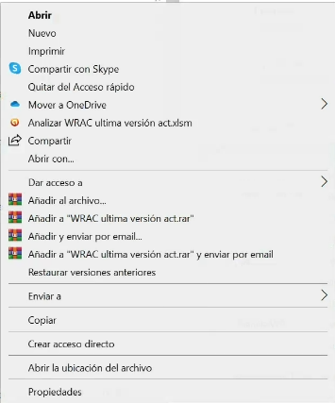
Antes de trabajar en la WRAC, debe tener en consideración que el libro debe estar habilitado para macros.
1)Descargar el archivo WRAC 2024
2)Antes de abrir el documento debe presionar click derecho sobre el archivo
3) De todas las opciones debe seleccionar “Propiedades”
Se abrirá el siguiente recuadro. Debe seleccionar la opción desbloquear y luego aceptar.

Slide 3
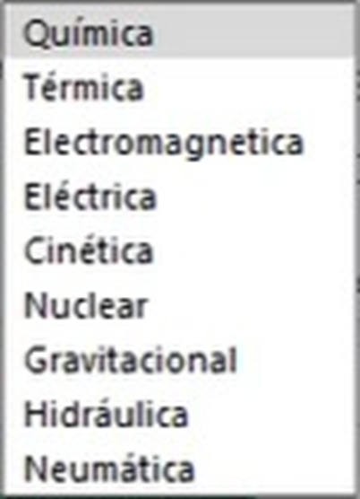
Escribir UNA tarea por celda correspondiente a la actividad. Como una tarea puede tener varias estrategias de control ,puede repetir la tarea.
Seleccionar una de las energías aplicada a la tarea. Estas se encuentran en la lista despegable.
Deberá escribir la actividad relacionada a la operación. En caso de tener varias tareas asociadas a una misma actividad, deberá volver a escribir la actividad.
En caso de no saber que energía se asocia a su tarea puede encontrar las definiciones en la hoja ENERGIAS
Escribir pasos de la tarea (subtareas). Un paso por celda

Slide 4
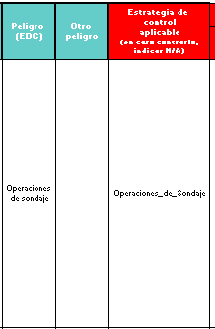
Si la tarea no aplica una estrategia de control puede escribir el peligro identificado manualmente
La estrategia de control asociada a la tarea se debe seleccionar de la lista despegable
Al seleccionar la Estrategia de control se rellenará automáticamente la casilla “Peligro”

Slide 5
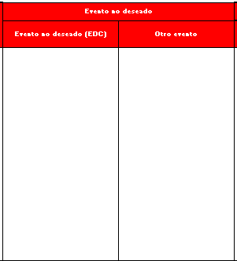
Una vez seleccionada la estrategia de control aparecerán en la lista despegable todos los eventos no deseados asociados dicha estrategia. Debe seleccionar un evento. Si decide cambiar de estrategia tendrá que volver a seleccionar los eventos
Si la tarea posee otro evento no deseado que no se encuentre en las opciones de la lista despegable, puede escribirlo manualmente

Slide 6
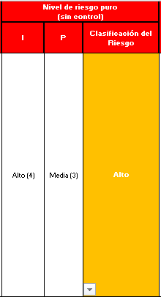
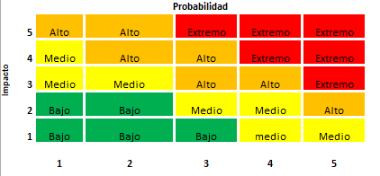
Se obtendrá una evaluación automática de la clasificación del riesgo según la matriz de Impacto por Probabilidad
Para la evaluación del riesgo deberá seleccionar las opciones de la lista despegable de I (Impacto) y P(Probabilidad)
Se deberá confirmar la clasificación del riesgo obtenida, seleccionando el resultado correspondiente de la lista despegable

Slide 7
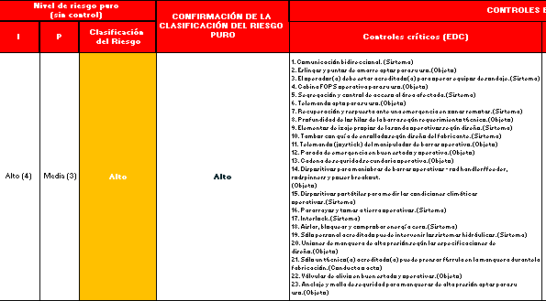
La celda de “Controles críticos existentes” se rellenará automáticamente una vez haya seleccionado una estrategia de control

Slide 8
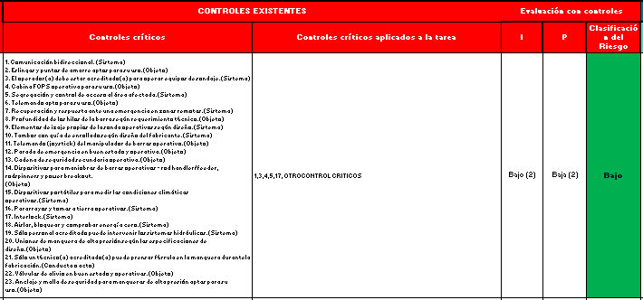
Al aplicar los controles críticos se deberá reevaluar el riesgo con la misma metodología. En esta evaluación no será necesario confirmar la clasificación del riesgo.
Debe escribir el número que corresponda al control critico que aplica a su tarea. Si tiene otro control lo puede escribir manualmente

Slide 9
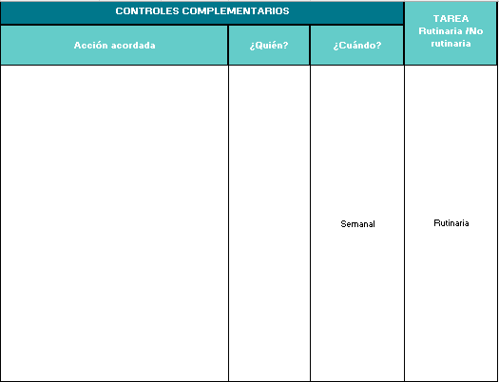
Seleccionar de la lista despegable
Si no sabe a que categoría pertenece la tarea, las definiciones se encuentran en la hoja “rutinaria y no rutinaria”
Seleccionar de la lista despegable.
Rellenar con acción acordada
Rellenar quien realizará esta acción

Slide 10
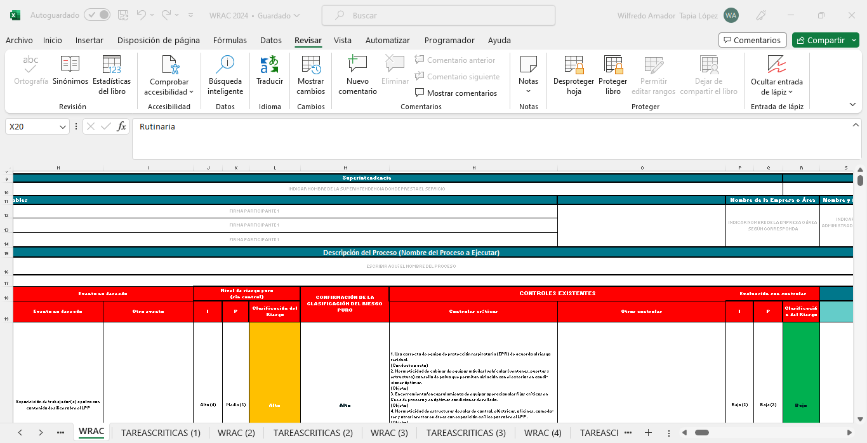
Anotar el proceso en este apartado sin modificar el nombre de las hojas
IMPORTANTE. No cambiar el nombre de las hojas de la línea base.

Slide 11
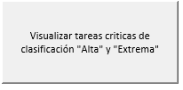
Al presionar este botón aparecerán automáticamente todas las tareas críticas de clasificación de riesgo “Alta” o “Extrema”
Al presionar este botón la planilla TAREAS CRITICAS se vaciará por completo

Slide 12
Correos para consultas
Wilfredo Tapia López
wtapial@aminerals.cl
Claudia Cortés Fernández
ccortesf@aminerals.cl

